Slide 1
Слайд 1 с информацией о кадрах
BIOLOGIK TA’LIMNING
ROLI
MA’RUZACHI:
SALIMOVA SARVINOZ
FARXODOVNA

Slide 2
Слайд 2 с информацией о кадрах
Reja:
Biologik ta’lim yutuqlari.
2. O‘quvchilarni kasbga yo‘lashda biologik ta’limning roli.
3. Biologik ta’limning tarbiyaviy roli.
Xulosa

Slide 3
Asosiy tushuncha va tayanch so‘zlar. Biologiya fanida erishilgan yutuqlar. Biologiya fani yutuqlarini boshqa fanlarga bog‘liqligi. Bionika, kosmik biologiya, biologiyaning tibbiyot, agronomiyada politexnik roli.

Slide 4
Biologik ta’limning roli insoniyat hayotida katta ahamiyatga ega. Biologiya o‘qituvchi biologik bilimlarning har bir inson hayoti va mehnatidagi rolini chuqur anglashi, bunga ishonch hosil qilishi lozim, bu shunday ishonchni o‘quvchilarda tarbiyalash uchun zarurdir. Maktabda o‘qituvchining muvaffaqiyatli ish olib borishining birinchi sharti ana shudir, chunki tarbiyalovchi ta’lim jarayoni ishonchga asoslanadi.

Slide 5
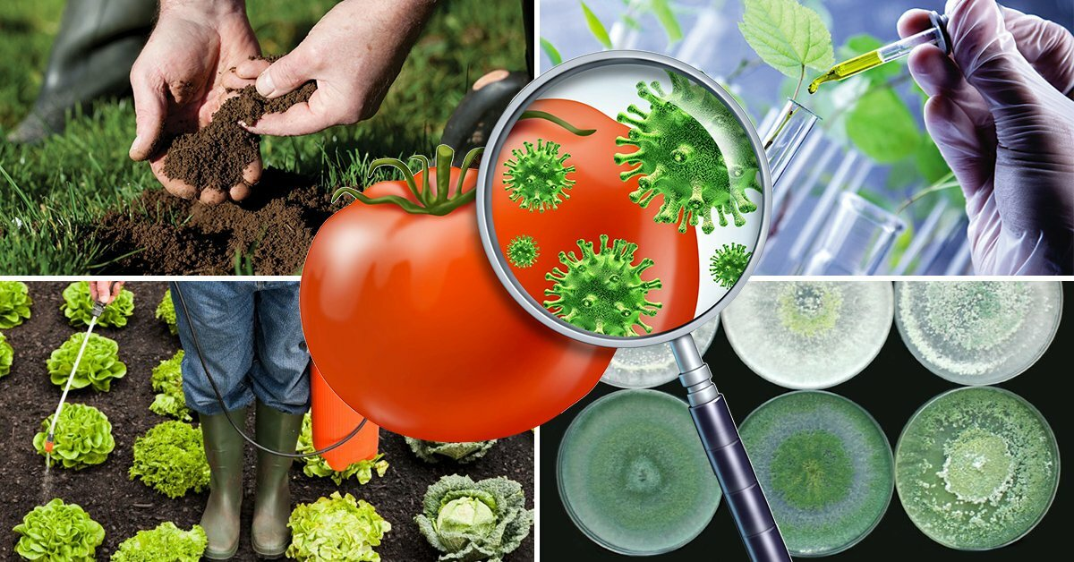

Slide 6
XXI asrda fan va texnika rivojlanib ketdi, natijada insoniyat o‘zi yashayotgan muhit bilan qarama-qarshilikka duch kelmoqda, muhit uning sog‘ligiga va hayotiga havf solmoqda. Sababi ishlab chiqarish va transport chiqindilari, o‘rmonlarni kamayishi, azon qavatida teshiklar hosil bo‘lishidir.

Slide 7
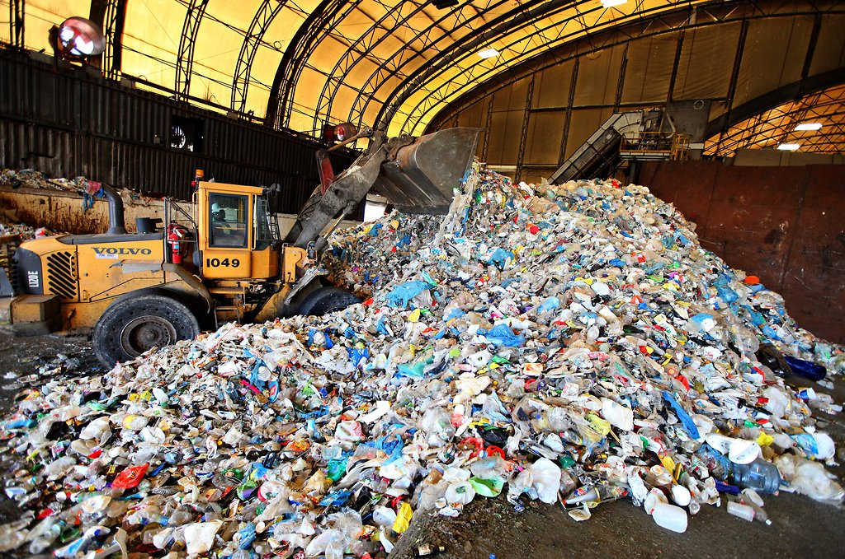
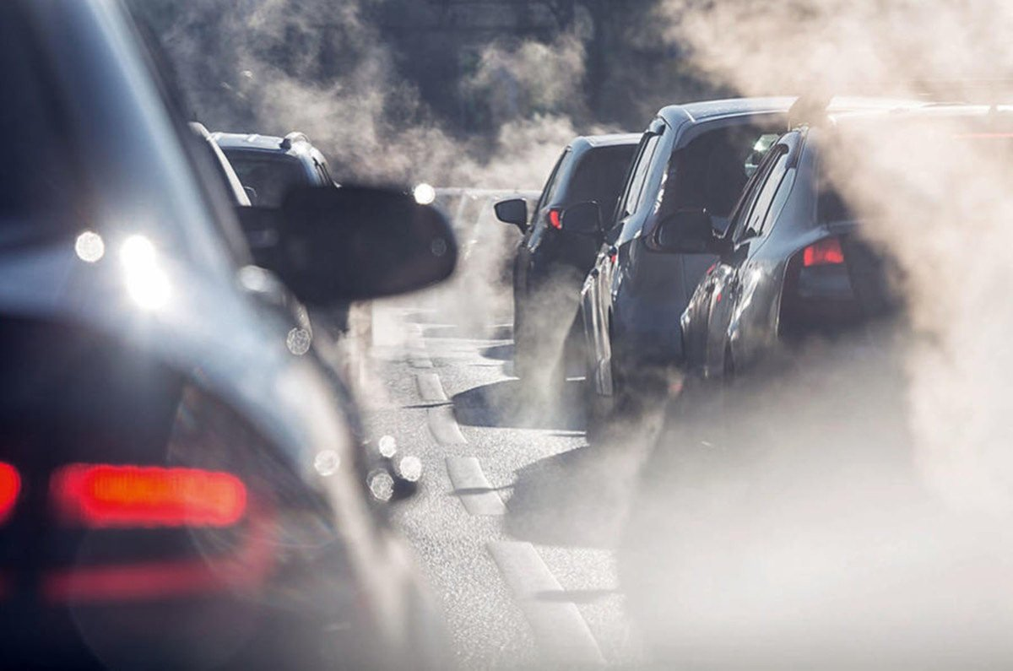
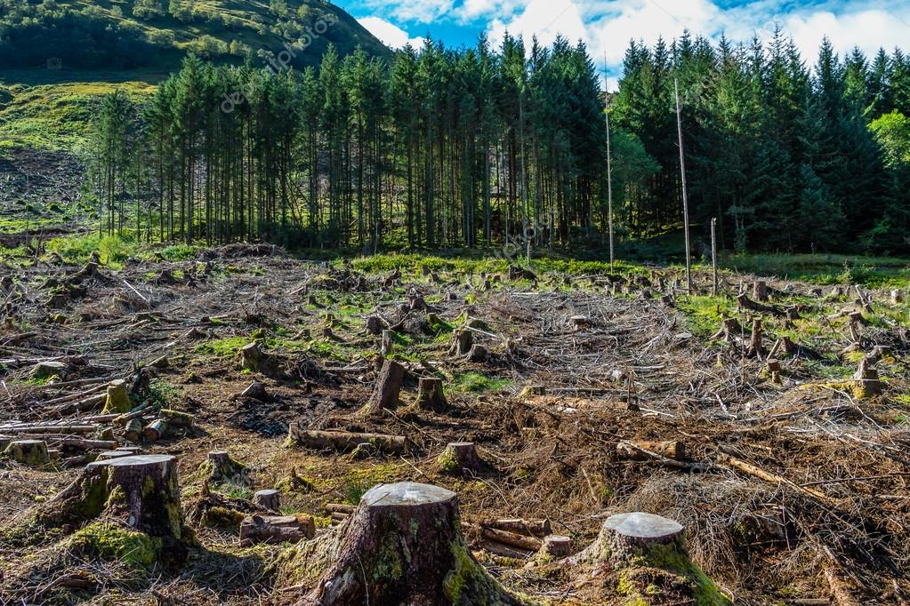

Slide 8
Biologiya fanining yutuqlari ko‘p jihatidan tabiiy fanlar fizika, ximiya, matematika, astronomiya va boshqa tabiiy fanlar sohasida erishilgan yutuqlardan foydalanish natijasida yuz bermoqda. Bu fanlarning yutuqlari va metodlari asosida elektron mikroskopiya, spektroskopiya, rentgenostruktura tahlili, hujayraning molekulyar va submolekulyar darajada o‘rganish imkonini berdi. Bioximiya va biofizika metodlari asosida tajribalar o‘tkazish natijasida moddalar almashinuvi ayniqsa oqsil biosintezining mexanizmi, fotosintez sirlari ochildi. Irsiyatning moddiy asosi DNK va RNK strukturasi, funksiyasi ayon bo‘ladi, aminokislotalarning genetik kodi ochib berildi.

Slide 10
Hozirgi zamon kishisi hayotining tirik tabiat to‘g‘risidagi ilmiy bilimlarsiz tasavvur etib bo‘lmaydi, chunki uning hayoti o‘simliklar va hayvonot olami bilan butkul bog‘langan. Lekin o‘simliklar – Yerda organik xom ashyo va energiya olish manbaidir. Hayvonot dunyosi o‘z navbatida turli xil oziq-ovqat va sanoat xom ashyosining manbai bo‘lib xizmat qiladi. Tabiiy boyliklardan mohirona foydalanish va ularni ko‘paytirish xalq va davlat farovonligini yuqoriga ko‘tarish uchun xizmat qiladi.

Slide 12
Biologik ta’lim ko‘p jihatdan yosh avlodni aqliy, axloqiy, estetik tarbiyalashga yordam beradi. Ajoyib manzara yosh ruhning rivojlanishiga shu qadar ulkan darajada tarbiyaviy ta’sir ko‘rsatadiki, pedagogning ta’siri u bilan tenglasha olmaydi. Biologiyani o‘rganishda estetik tarbiyaga barcha o‘quv tarbiya jarayonining uzviy qismi sifatida qaraladi. Ilmiy idrok qilish estetik qabul qilish va xissiyotlarni o‘z ichiga oladi.

Slide 13
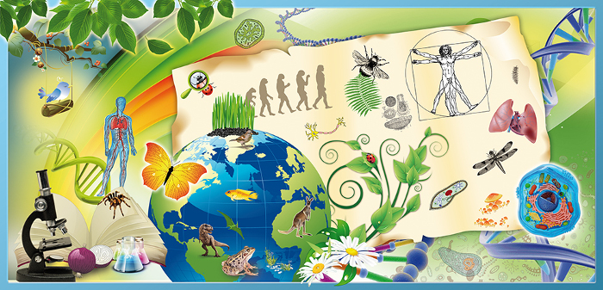

Slide 14
Biologik ta’lim insonning qalbi va aqliga ijobiy ta’sir qilish uchun hamma imkoniyatlarga egadir. Tabiatni idrok qilish u bilan yaqinroq tanishayotgan kishiga juda katta huzur baxsh etadi. Tabiat vositalari bilan estetik tarbiya berish yosh avlodning umumiy estetik tarbiyasiga ko‘maklashadi.

Slide 15
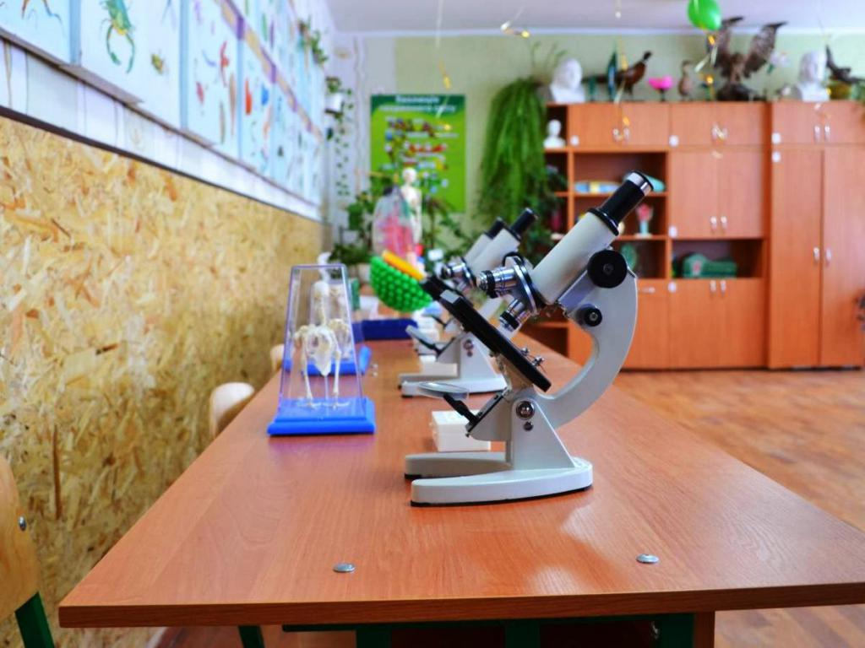

Slide 16
TALABALARNING O‘ZLASHTIRGAN BILIMLARINI NAZORAT QILISH TOPSHIRIQLARI 1. Barkamol shaxsni voyaga etkazishda biologik bilimlarning ahamiyatini aniqlang. 2.O‘quvchilarning ilmiy dunyoqarashini tarkib toptirishda biologik bilimlarning o‘rnini aniqlang. 3.Nima uchun biologiya fanini ishlab chiqaruvchi kuchlarning biri deb atash mumkin? 4. Biologiya fanining yangi sohasi-kosmik biologiya hozirgi vaqtda vujudga kelgan ishlari?

Slide 17
E’tiboringiz uchun rahmat!

